Slide 1

マニュアル①
こども誰でも通園制度
つうえんポータル
利用申請マニュアル（概要版）
R8.3 あま市作成

Slide 2
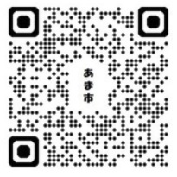

「こども家庭庁ＨＰ（こども誰でも通園制度）」から「こども誰でも通園
制度総合支援システムポータルサイト」を開きます。
◆つうえんポータル 二次元コード
◆つうえんポータル URL
https://www.daretsu.cfa.go.jp

Slide 3

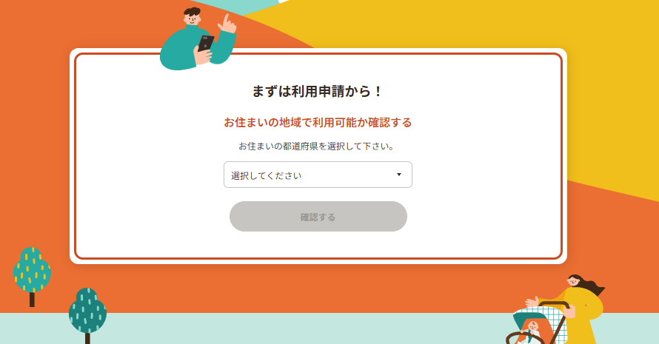

「こども誰でも通園制度総合支援システムポータルサイト」トップ画面
①前画面から下にスクロールします。
②都道府県で「愛知県」を選択します。

Slide 4
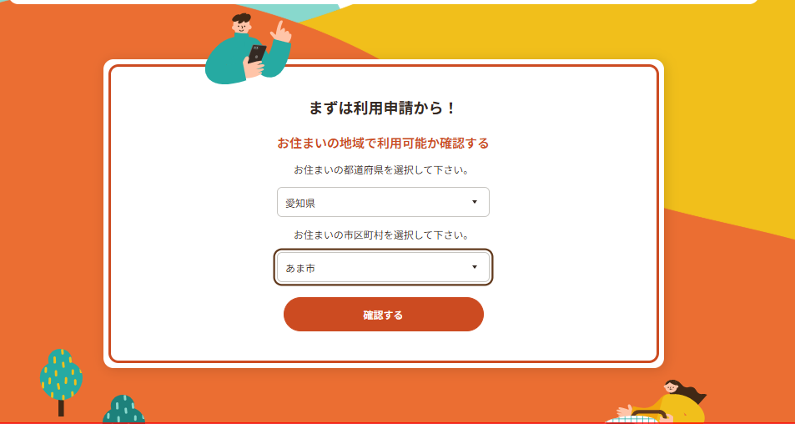
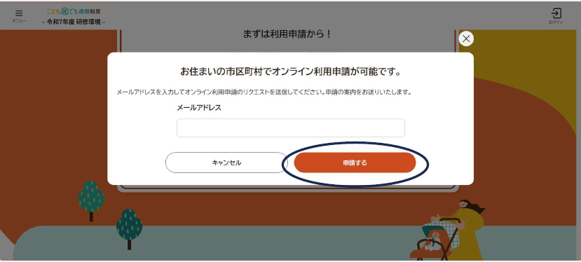

③市区町村で「あま市」を選択します。
➃メールアドレスを入力し、「申請する」をクリックします。

Slide 5
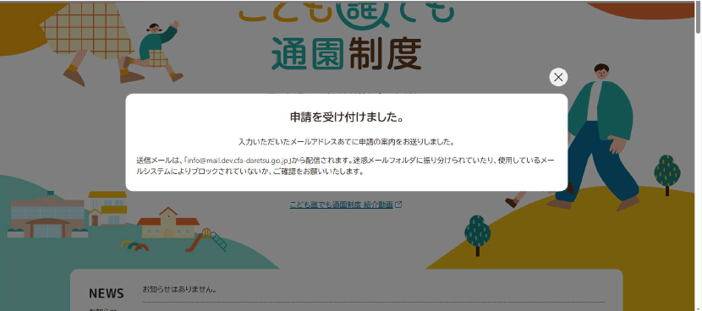
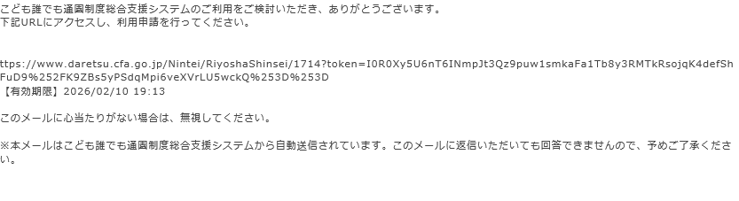

⑤この画面が表示されましたら、④で入力したメールアドレスに総合支援システムよりメールが届きます。
⑥総合支援システムから受信したメール（【こども誰でも通園制度総合支援システム】利用申請URLのお知らせ）を確認し、添付のURLから利用申請ページへ進んでください。
URLが記載されています。

Slide 6
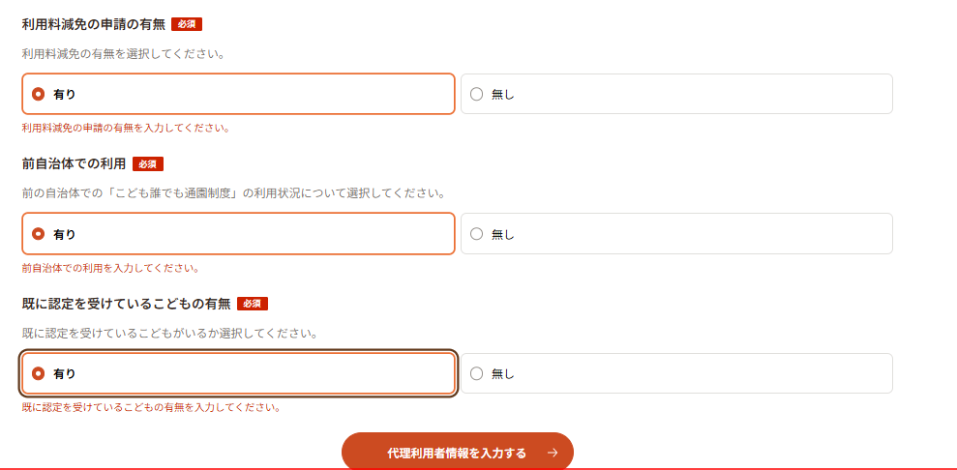
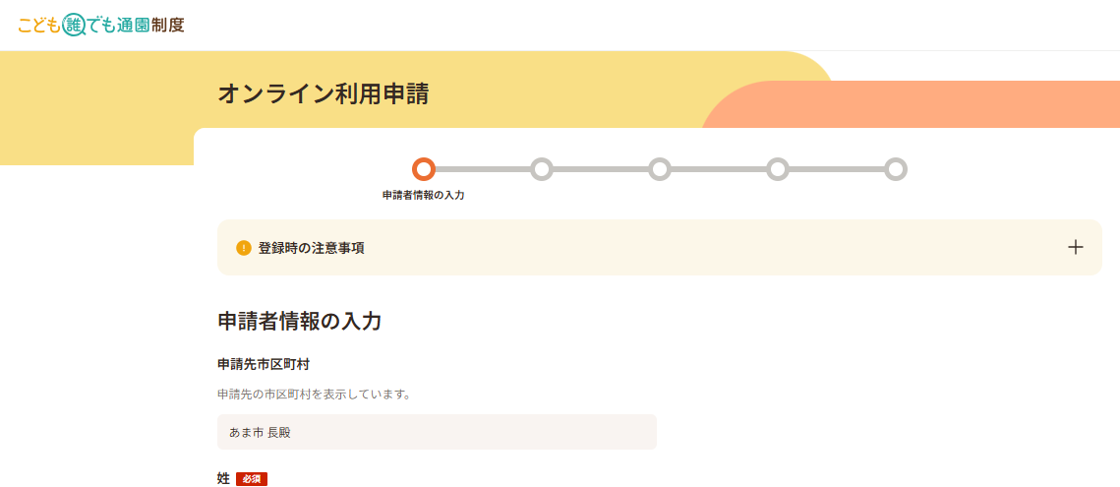
※利用料の減免対象者について（下記ア～エのいずれかに該当する場合は「有り」を選択）
ア 生活保護を受給している世帯
イ 保護者および、同一の世帯に属する者が市民税非課税である世帯
ウ 保護者および、同一の世帯に属する者の市民税所得割の合算額が77，101円未満の世帯
エ 要保護児童対策地域協議会登録児童のいる世帯等のうち、利用者負担額を軽減することが
適当であると認められる世帯
⑦「オンライン利用申請」画面で申請者情報（保護者情報）を入力します。

Slide 7
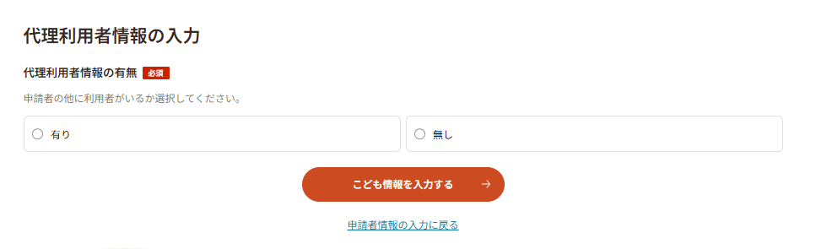

⑧すべての項目の入力が終わりましたら、画面
下の「代理利用者情報を入力する」をクリッ
クします。
⑨代理利用者（※）がいる場合は「有」を選択
し、代理利用者情報の入力をしてください。
続いて、画面下の「こども情報を入力する」
をクリックします。
※代理利用者について
利用者の配偶者、父母又は兄弟等利用者の親族であって、利用者に代わって本システムを利用する者をいいます。

Slide 8
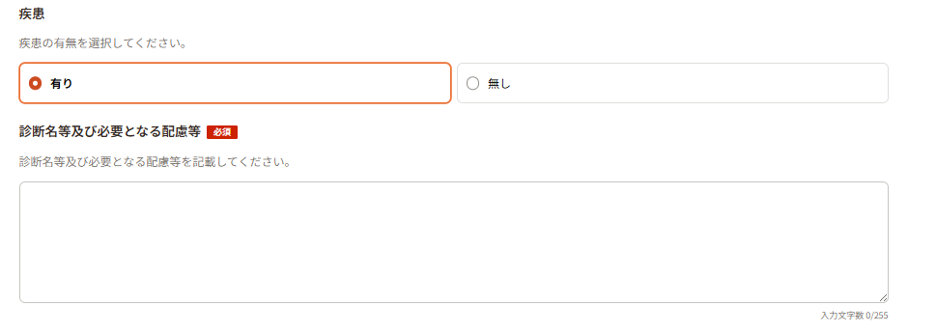
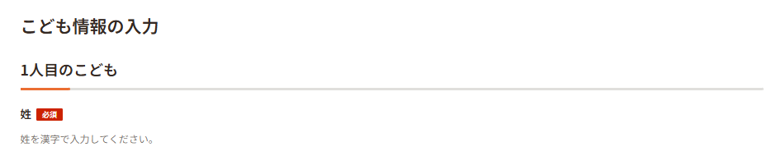
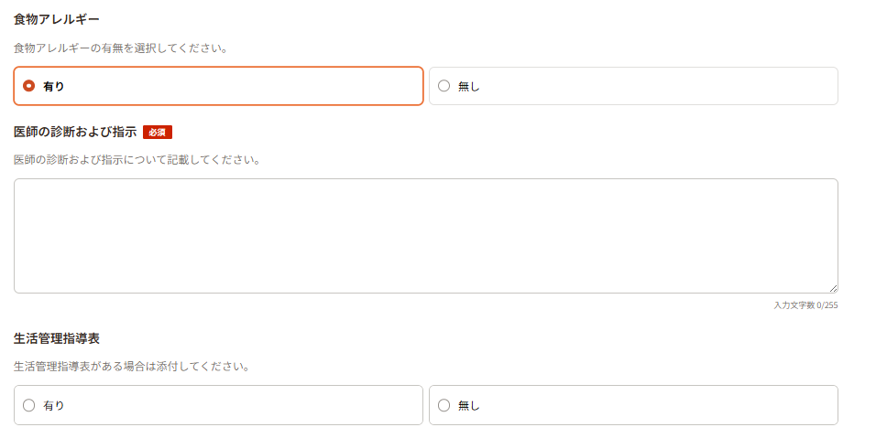

※お子さんの発達状況、アレルギー、既往歴等
は漏れなく入力してください。
⑩利用したいお子さんの情報を入力してくだ
さい。

Slide 9
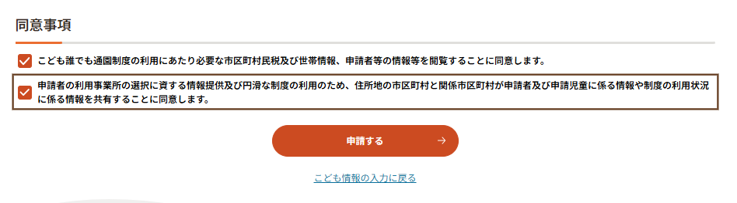
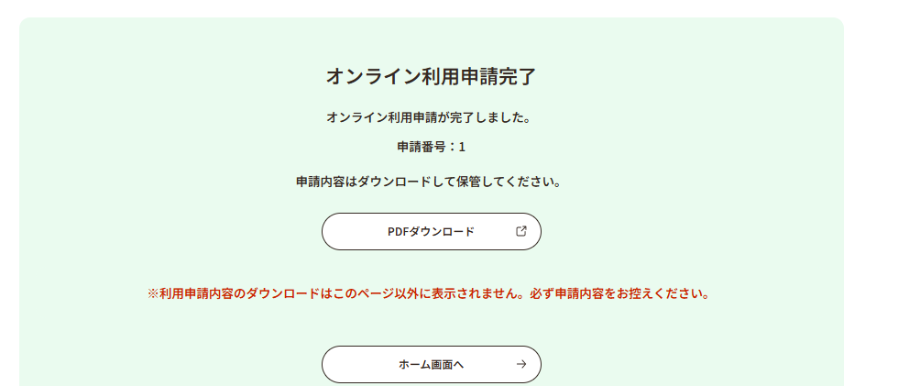
⑪すべての項目の入力後、画面下の同意事項を
確認し、チェックをしたら「申請する」をク
リックします。
⑫この画面が出ましたら、認定申請は完了
です。
※画面のPDFダウンロードより申請書の控
えをダウンロードしてください。
※市で申請内容を確認し、要件を満たす場合は認定を行います。
※認定後、本システムから利用申請時に登録したメールアドレス宛に「アカウント発行のお知
らせ」メールが２週間ほどで届きます。メールに記載してあるURLからパスワードリセット
申請を行ってください（マニュアル②参照）。

Slide 10


